Slide 3

基础课49 直线与圆锥曲线的位置关系
基础巩固练
基础巩固练
综合提升练
综合提升练
应用情境练
应用情境练
创新拓展练
创新拓展练

Slide 4
课时评价·提能

Slide 5

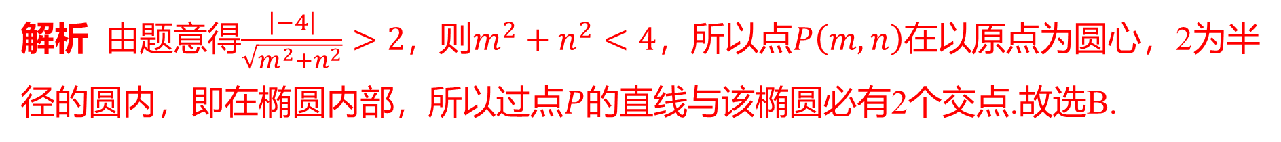
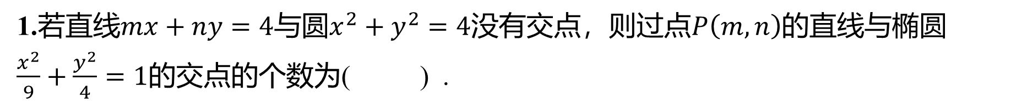
1.若直线$mx+ny=4$与圆$x^{2}+y^{2}=4$没有交点，则过点$P\left(m,n\right)$ 的直线与椭圆
$\frac{x^{2}}{9}+\frac{y^{2}}{4}=1$ 的交点的个数为( ) .
B
A.0或1 B.2 C.1 D.0
解析 由题意得$\frac{\left|−4\right|}{\sqrt{m^{2}+n^{2}}}>2$，则$m^{2}+n^{2}<4$，所以点$P\left(m,n\right)$ 在以原点为圆心，2为半
径的圆内，即在椭圆内部，所以过点$P$ 的直线与该椭圆必有2个交点.故选B.

Slide 6
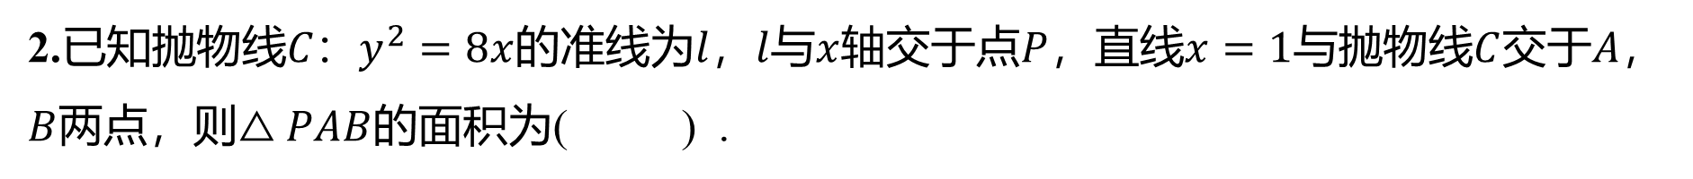
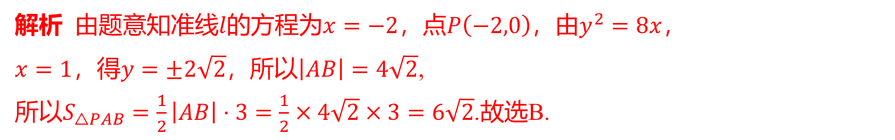
2.已知抛物线$C\text{：}y^{2}=8x$的准线为$l$，$l$与$x$轴交于点$P$，直线$x=1$与抛物线$C$交于$A$ ，
$B$两点，则$△PAB$ 的面积为( ) .
B
A.$4\sqrt{2}$ B.$6\sqrt{2}$ C.$8\sqrt{2}$ D.$12\sqrt{2}$
解析 由题意知准线$l$的方程为$x=−2$，点$P\left(−2,0\right)$，由$y^{2}=8x$ ，
$x=1$，得$y=±2\sqrt{2}$，所以$\left|AB\right|=4\sqrt{2}$ ,
所以$S_{△PAB}=\frac{1}{2}\left|AB\right|⋅3=\frac{1}{2}×4\sqrt{2}×3=6\sqrt{2}$ .故选B.

Slide 7
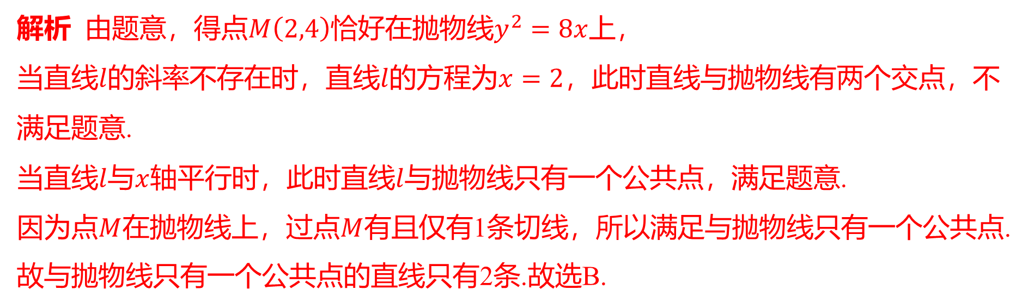
B
3.若过点$M\left(2,4\right)$作直线$l$与抛物线$y^{2}=8x$ 只有一个公共点，则这样的直线有( ) .
A.1条 B.2条 C.3条 D.无数条
解析 由题意，得点$M\left(2,4\right)$恰好在抛物线$y^{2}=8x$ 上，
当直线$l$的斜率不存在时，直线$l$的方程为$x=2$ ，此时直线与抛物线有两个交点，不
满足题意.
当直线$l$与$x$轴平行时，此时直线$l$ 与抛物线只有一个公共点，满足题意.
因为点$M$在抛物线上，过点$M$ 有且仅有1条切线，所以满足与抛物线只有一个公共点.
故与抛物线只有一个公共点的直线只有2条.故选B.

Slide 8
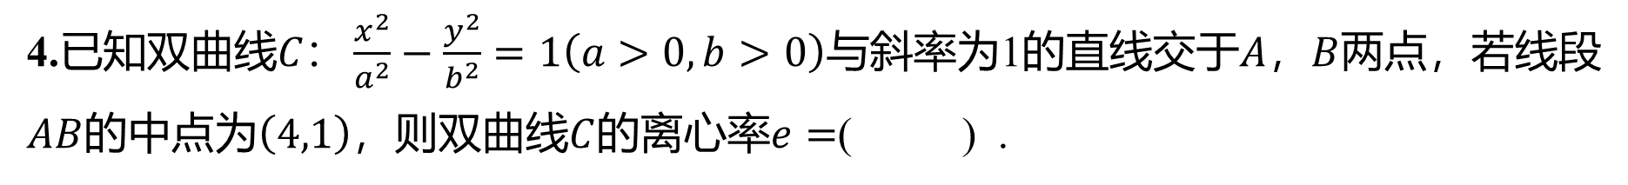
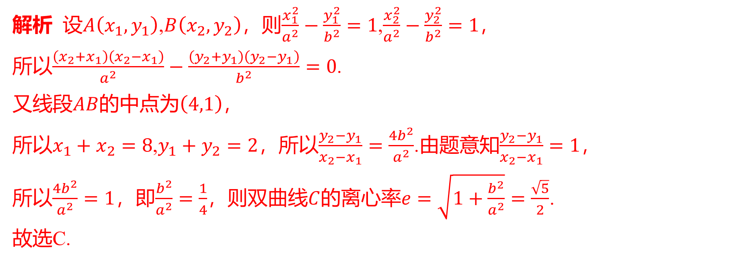
4.已知双曲线$C\text{：}\frac{x^{2}}{a^{2}}−\frac{y^{2}}{b^{2}}=1\left(a>0,b>0\right)$与斜率为1的直线交于$A$，$B$ 两点，若线段
$AB$的中点为$\left(4,1\right)$，则双曲线$C$的离心率$e=$ ( ) .
C
A.$\sqrt{2}$ B.$\frac{\sqrt{10}}{3}$ C.$\frac{\sqrt{5}}{2}$ D.$\sqrt{3}$
解析 设$A\left(x_{1},y_{1}\right)$,$B\left(x_{2},y_{2}\right)$，则$\frac{x_{1}^{2}}{a^{2}}−\frac{y_{1}^{2}}{b^{2}}=1$,$\frac{x_{2}^{2}}{a^{2}}−\frac{y_{2}^{2}}{b^{2}}=1$ ，
所以$\frac{\left(x_{2}+x_{1}\right)\left(x_{2}−x_{1}\right)}{a^{2}}−\frac{\left(y_{2}+y_{1}\right)\left(y_{2}−y_{1}\right)}{b^{2}}=0$ .
又线段$AB$的中点为$\left(4,1\right)$ ，
所以$x_{1}+x_{2}=8$,$y_{1}+y_{2}=2$，所以$\frac{y_{2}−y_{1}}{x_{2}−x_{1}}=\frac{4b^{2}}{a^{2}}$.由题意知$\frac{y_{2}−y_{1}}{x_{2}−x_{1}}=1$ ，
所以$\frac{4b^{2}}{a^{2}}=1$，即$\frac{b^{2}}{a^{2}}=\frac{1}{4}$，则双曲线$C$的离心率$e=\sqrt{1+\frac{b^{2}}{a^{2}}}=\frac{\sqrt{5}}{2}$ .
故选C.

Slide 9
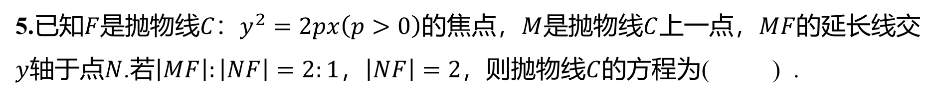
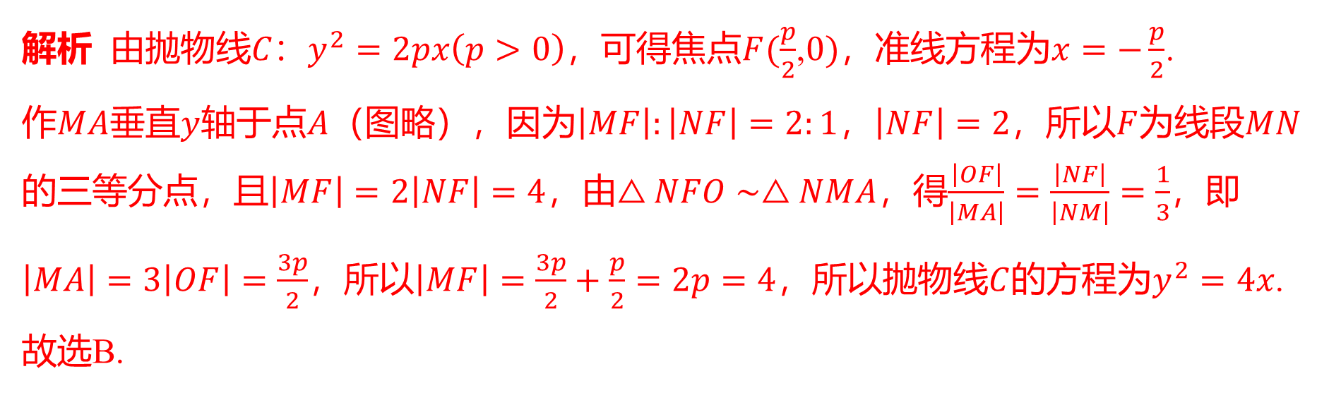
5.已知$F$是抛物线$C\text{：}y^{2}=2px\left(p>0\right)$的焦点，$M$是抛物线$C$上一点，$MF$ 的延长线交
$y$轴于点$N$.若$\left|MF\right|:\left|NF\right|=2:1$，$\left|NF\right|=2$，则抛物线$C$ 的方程为( ) .
B
A.$y^{2}=x$ B.$y^{2}=4x$ C.$y^{2}=8x$ D.$y^{2}=16x$
解析 由抛物线$C\text{：}y^{2}=2px\left(p>0\right)$，可得焦点$F(\frac{p}{2}$,$0)$，准线方程为$x=−\frac{p}{2}$ .
作$MA$垂直$y$轴于点$A$（图略），因为$\left|MF\right|:\left|NF\right|=2:1$，$\left|NF\right|=2$，所以$F$为线段$MN$
的三等分点，且$\left|MF\right|=2\left|NF\right|=4$，由$△NFO∼△NMA$，得$\frac{\left|OF\right|}{\left|MA\right|}=\frac{\left|NF\right|}{\left|NM\right|}=\frac{1}{3}$ ，即
$\left|MA\right|=3\left|OF\right|=\frac{3p}{2}$，所以$\left|MF\right|=\frac{3p}{2}+\frac{p}{2}=2p=4$，所以抛物线$C$的方程为$y^{2}=4x$ .
故选B.

Slide 10
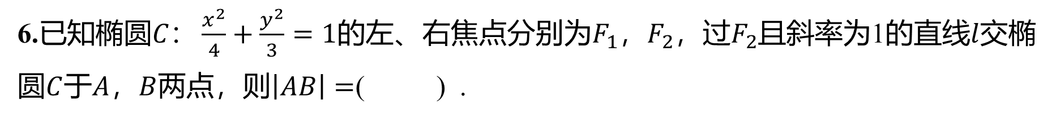
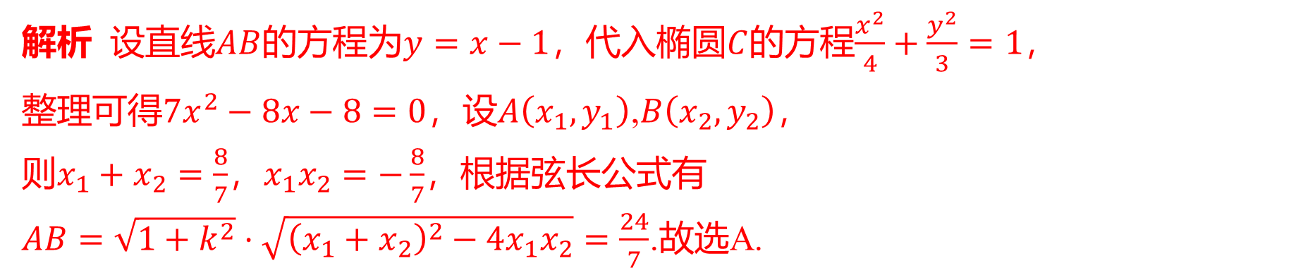
6.已知椭圆$C\text{：}\frac{x^{2}}{4}+\frac{y^{2}}{3}=1$的左、右焦点分别为$F_{1}$，$F_{2}$，过$F_{2}$且斜率为1的直线$l$ 交椭
圆$C$于$A$，$B$两点，则$\left|AB\right|=$ ( ) .
A
A.$\frac{24}{7}$ B.$\frac{12}{7}$ C.$\frac{12\sqrt{2}}{7}$ D.$\frac{8\sqrt{3}}{7}$
解析 设直线$AB$的方程为$y=x−1$，代入椭圆$C$的方程$\frac{x^{2}}{4}+\frac{y^{2}}{3}=1$ ，
整理可得$7x^{2}−8x−8=0$，设$A\left(x_{1},y_{1}\right)$,$B\left(x_{2},y_{2}\right)$ ，
则$x_{1}+x_{2}=\frac{8}{7}$，$x_{1}x_{2}=−\frac{8}{7}$ ，根据弦长公式有
$AB=\sqrt{1+k^{2}}⋅\sqrt{{\left(x_{1}+x_{2}\right)}^{2}−4x_{1}x_{2}}=\frac{24}{7}$ .故选A.

Slide 11
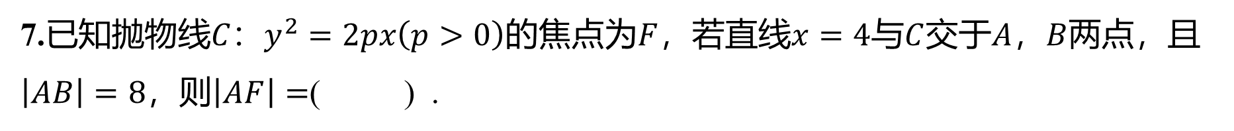
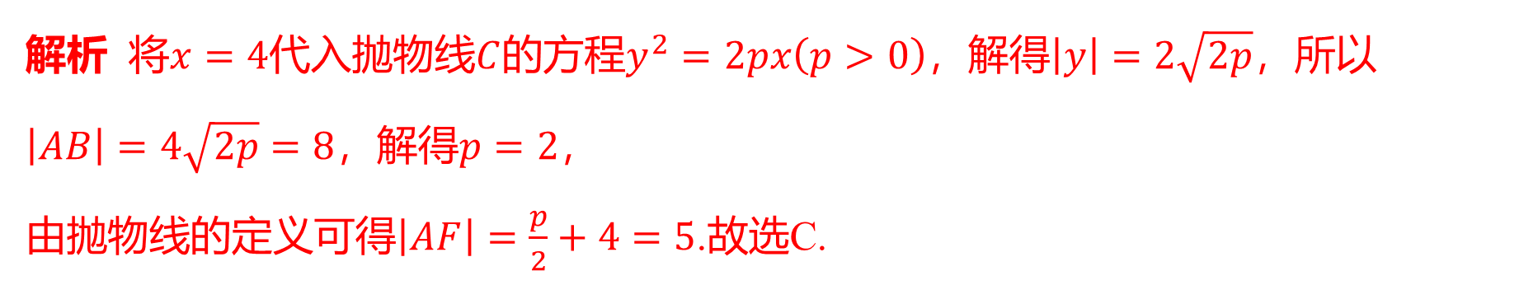
7.已知抛物线$C\text{：}y^{2}=2px\left(p>0\right)$的焦点为$F$，若直线$x=4$与$C$交于$A$，$B$ 两点，且
$\left|AB\right|=8$，则$\left|AF\right|=$ ( ) .
C
A.3 B.4 C.5 D.6
解析 将$x=4$代入抛物线$C$的方程$y^{2}=2px\left(p>0\right)$，解得$\left|y\right|=2\sqrt{2p}$ ，所以
$\left|AB\right|=4\sqrt{2p}=8$，解得$p=2$ ，
由抛物线的定义可得$\left|AF\right|=\frac{p}{2}+4=5$ .故选C.

Slide 12
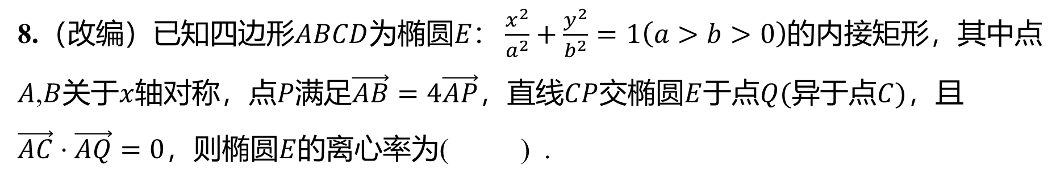
8.（改编）已知四边形$ABCD$为椭圆$E\text{：}\frac{x^{2}}{a^{2}}+\frac{y^{2}}{b^{2}}=1\left(a>b>0\right)$ 的内接矩形，其中点
$A$,$B$关于$x$轴对称，点$P$满足$\vec{AB}=4\vec{AP}$，直线$CP$交椭圆$E$于点$Q($异于点$C)$ ，且
$\vec{AC}⋅\vec{AQ}=0$，则椭圆$E$ 的离心率为( ) .
A
A.$\frac{1}{2}$ B.$\frac{\sqrt{3}}{3}$ C.$\frac{\sqrt{2}}{2}$ D.$\frac{\sqrt{6}}{6}$

Slide 13
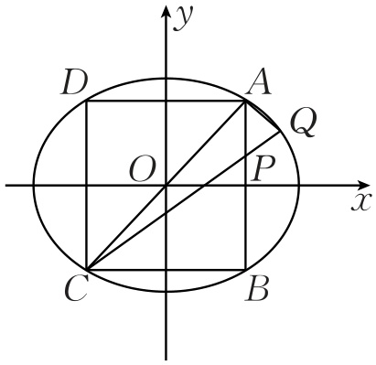
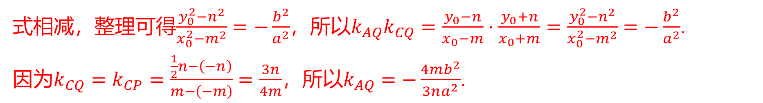
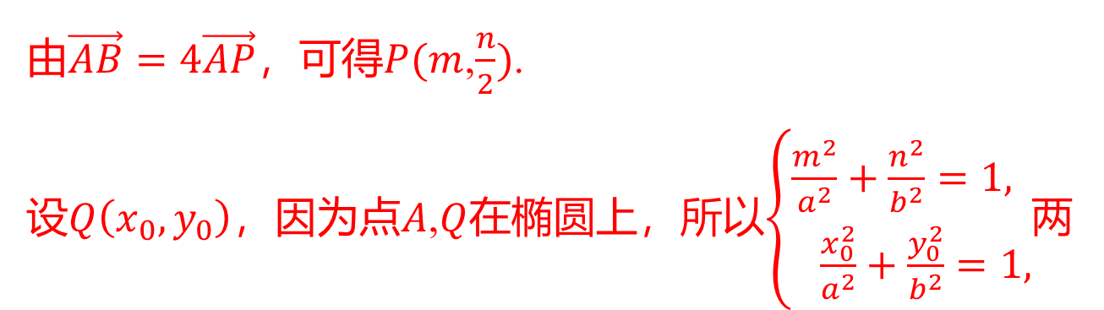
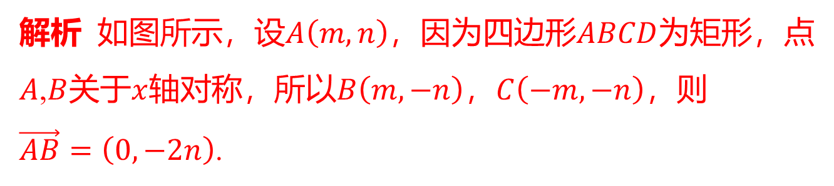
解析 如图所示，设$A\left(m,n\right)$，因为四边形$ABCD$ 为矩形，点
$A$,$B$关于$x$轴对称，所以$B\left(m,−n\right)$，$C\left(−m,−n\right)$ ，则
$\vec{AB}=\left(0,−2n\right)$ .
由$\vec{AB}=4\vec{AP}$，可得$P(m$,$\frac{n}{2})$ .
设$Q\left(x_{0},y_{0}\right)$，因为点$A$,$Q$在椭圆上，所以$\left\{\begin{aligned}&\frac{m^{2}}{a^{2}}+\frac{n^{2}}{b^{2}}=1, \\ & \frac{x_{0}^{2}}{a^{2}}+\frac{y_{0}^{2}}{b^{2}}=1,\end{aligned}\right.$ 两
式相减，整理可得$\frac{y_{0}^{2}−n^{2}}{x_{0}^{2}−m^{2}}=−\frac{b^{2}}{a^{2}}$，所以$k_{AQ}k_{CQ}=\frac{y_{0}−n}{x_{0}−m}⋅\frac{y_{0}+n}{x_{0}+m}=\frac{y_{0}^{2}−n^{2}}{x_{0}^{2}−m^{2}}=−\frac{b^{2}}{a^{2}}$ .
因为$k_{CQ}=k_{CP}=\frac{\frac{1}{2}n−\left(−n\right)}{m−\left(−m\right)}=\frac{3n}{4m}$，所以$k_{AQ}=−\frac{4mb^{2}}{3na^{2}}$ .

Slide 14
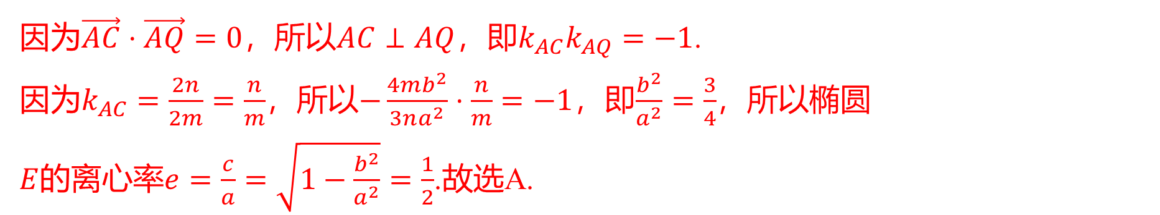
因为$\vec{AC}⋅\vec{AQ}=0$，所以$AC⊥AQ$，即$k_{AC}k_{AQ}=−1$ .
因为$k_{AC}=\frac{2n}{2m}=\frac{n}{m}$，所以$−\frac{4mb^{2}}{3na^{2}}⋅\frac{n}{m}=−1$，即$\frac{b^{2}}{a^{2}}=\frac{3}{4}$ ，所以椭圆
$E$的离心率$e=\frac{c}{a}=\sqrt{1−\frac{b^{2}}{a^{2}}}=\frac{1}{2}$ .故选A.

Slide 15

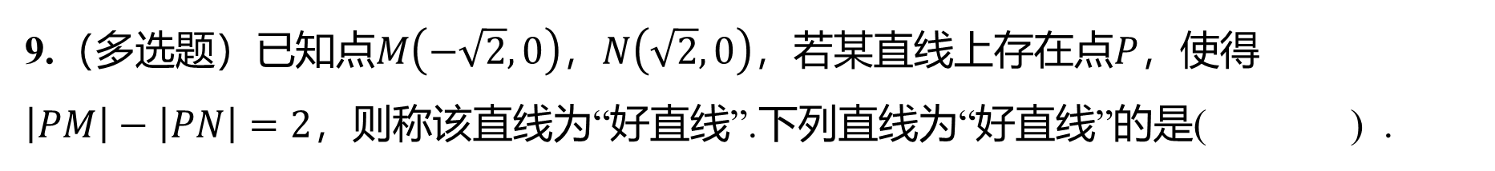
9.（多选题）已知点$M\left(−\sqrt{2},0\right)$，$N\left(\sqrt{2},0\right)$，若某直线上存在点$P$ ，使得
$\left|PM\right|−\left|PN\right|=2$ ，则称该直线为“好直线”.下列直线为“好直线”的是( ) .
BD
A.$x+y=0$ B.$x−y−3=0$ C.$2x+y+3=0$ D.$2x+y−3=0$

Slide 16
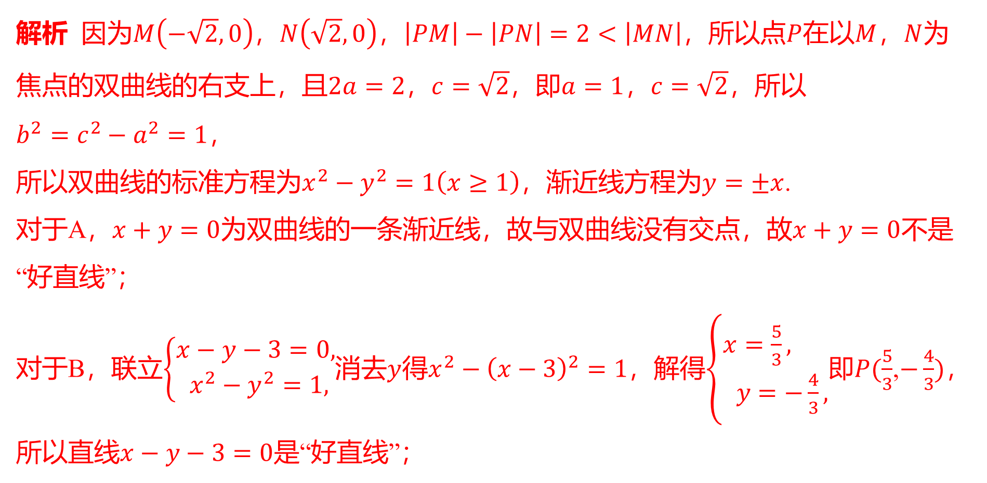
解析 因为$M\left(−\sqrt{2},0\right)$，$N\left(\sqrt{2},0\right)$，$\left|PM\right|−\left|PN\right|=2<\left|MN\right|$，所以点$P$在以$M$，$N$ 为
焦点的双曲线的右支上，且$2a=2$，$c=\sqrt{2}$，即$a=1$，$c=\sqrt{2}$ ，所以
$b^{2}=c^{2}−a^{2}=1$ ，
所以双曲线的标准方程为$x^{2}−y^{2}=1\left(x≥1\right)$，渐近线方程为$y=±x$ .
对于A，$x+y=0$为双曲线的一条渐近线，故与双曲线没有交点，故$x+y=0$ 不是
“好直线”；
对于B，联立$\left\{\begin{aligned}&x−y−3=0, \\ & x^{2}−y^{2}=1,\end{aligned}\right.$消去$y$得$x^{2}−{\left(x−3\right)}^{2}=1$，解得$\left\{\begin{aligned}&x=\frac{5}{3}, \\ & y=−\frac{4}{3},\end{aligned}\right.$即$P(\frac{5}{3}$,$−\frac{4}{3})$ ，
所以直线$x−y−3=0$ 是“好直线”；

Slide 17
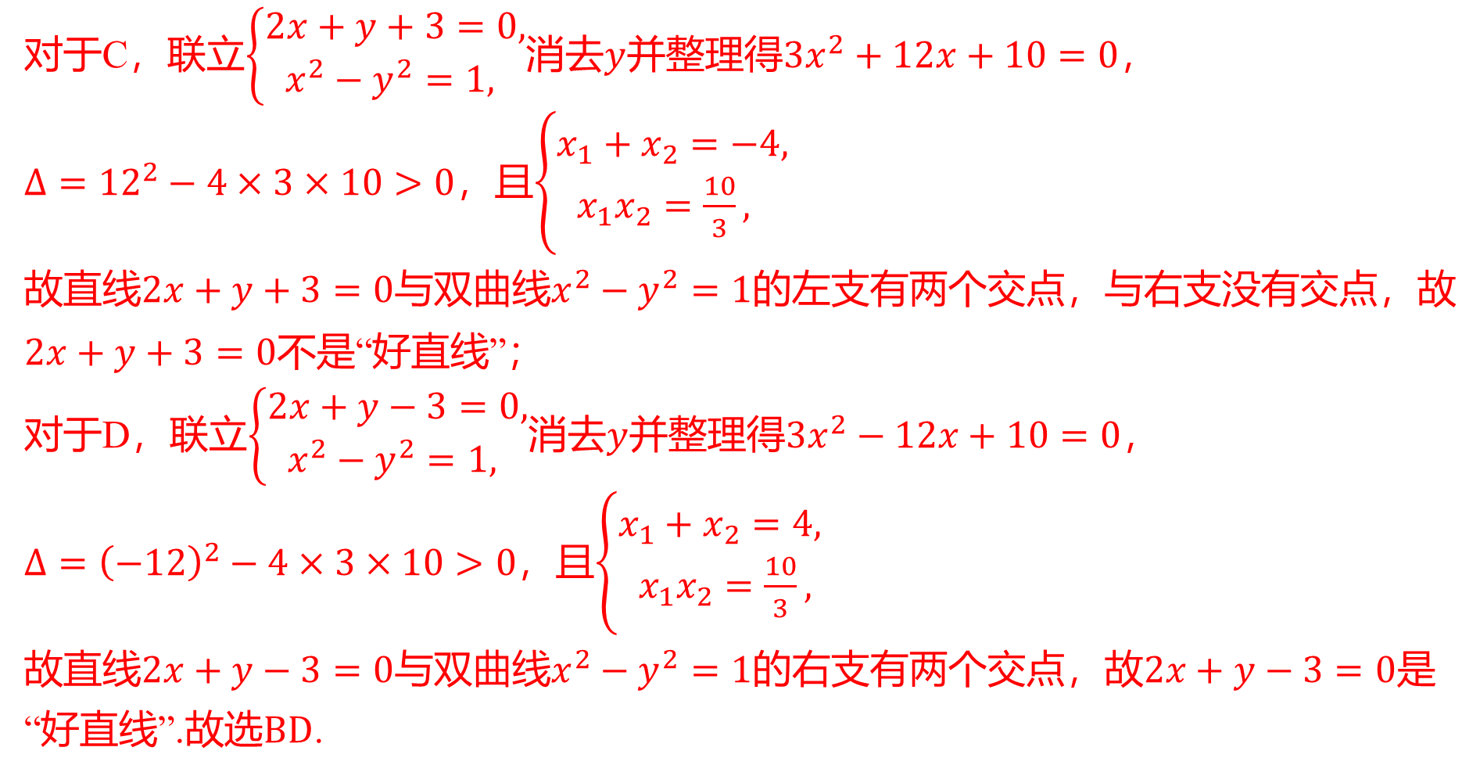
对于C，联立$\left\{\begin{aligned}&2x+y+3=0, \\ & x^{2}−y^{2}=1,\end{aligned}\right.$消去$y$并整理得$3x^{2}+12x+10=0$ ，
$Δ={12}^{2}−4×3×10>0$，且$\left\{\begin{aligned}&x_{1}+x_{2}=−4, \\ & x_{1}x_{2}=\frac{10}{3},\end{aligned}\right.$
故直线$2x+y+3=0$与双曲线$x^{2}−y^{2}=1$ 的左支有两个交点，与右支没有交点，故
$2x+y+3=0$ 不是“好直线”；
对于D，联立$\left\{\begin{aligned}&2x+y−3=0, \\ & x^{2}−y^{2}=1,\end{aligned}\right.$消去$y$并整理得$3x^{2}−12x+10=0$ ，
$Δ={\left(−12\right)}^{2}−4×3×10>0$，且$\left\{\begin{aligned}&x_{1}+x_{2}=4, \\ & x_{1}x_{2}=\frac{10}{3},\end{aligned}\right.$
故直线$2x+y−3=0$与双曲线$x^{2}−y^{2}=1$的右支有两个交点，故$2x+y−3=0$ 是
“好直线”.故选$BD$ .

Slide 18
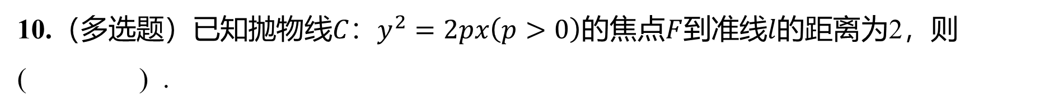
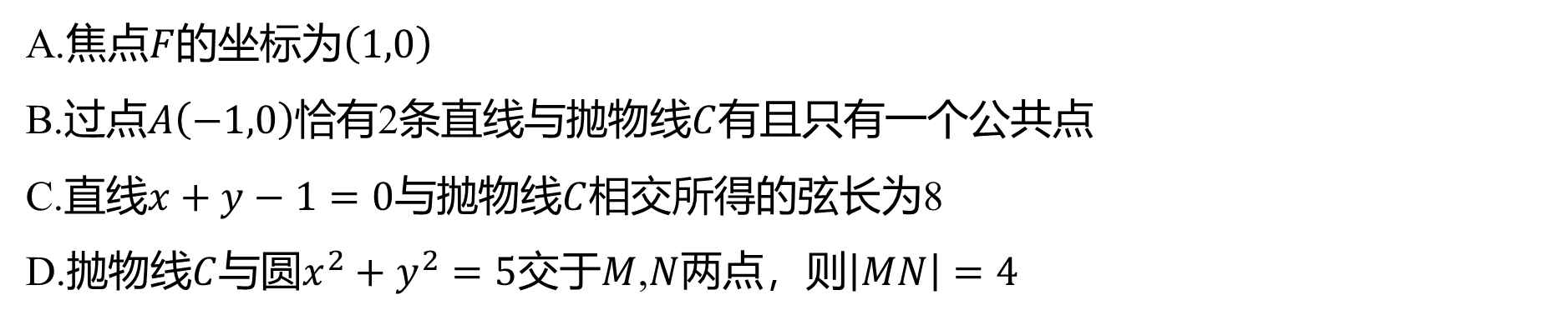
10.（多选题）已知抛物线$C\text{：}y^{2}=2px\left(p>0\right)$的焦点$F$到准线$l$ 的距离为2，则
( ) .
ACD
A.焦点$F$的坐标为$\left(1,0\right)$
B.过点$A\left(−1,0\right)$恰有2条直线与抛物线$C$ 有且只有一个公共点
C.直线$x+y−1=0$与抛物线$C$ 相交所得的弦长为8
D.抛物线$C$与圆$x^{2}+y^{2}=5$交于$M$,$N$两点，则$\left|MN\right|=4$

Slide 19
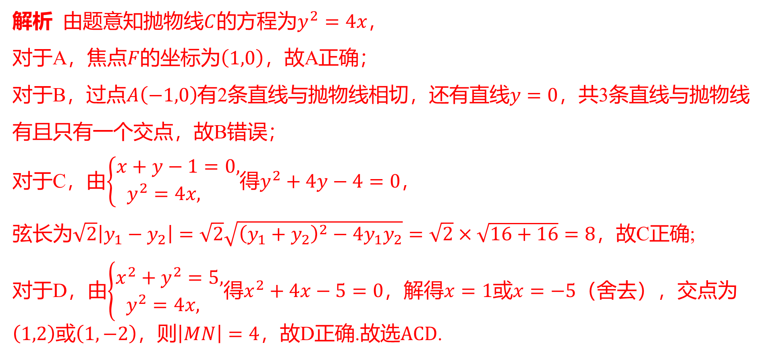
解析 由题意知抛物线$C$的方程为$y^{2}=4x$ ，
对于A，焦点$F$的坐标为$\left(1,0\right)$ ，故A正确；
对于B，过点$A\left(−1,0\right)$有2条直线与抛物线相切，还有直线$y=0$ ，共3条直线与抛物线
有且只有一个交点，故B错误；
对于C，由$\left\{\begin{aligned}&x+y−1=0, \\ & y^{2}=4x,\end{aligned}\right.$得$y^{2}+4y−4=0$ ，
弦长为$\sqrt{2}\left|y_{1}−y_{2}\right|=\sqrt{2}\sqrt{{\left(y_{1}+y_{2}\right)}^{2}−4y_{1}y_{2}}=\sqrt{2}×\sqrt{16+16}=8$ ，故C正确;
对于D，由$\left\{\begin{aligned}&x^{2}+y^{2}=5, \\ & y^{2}=4x,\end{aligned}\right.$得$x^{2}+4x−5=0$，解得$x=1$或$x=−5$ （舍去），交点为
$\left(1,2\right)$或$\left(1,−2\right)$，则$\left|MN\right|=4$，故D正确.故选$ACD$ .

Slide 20
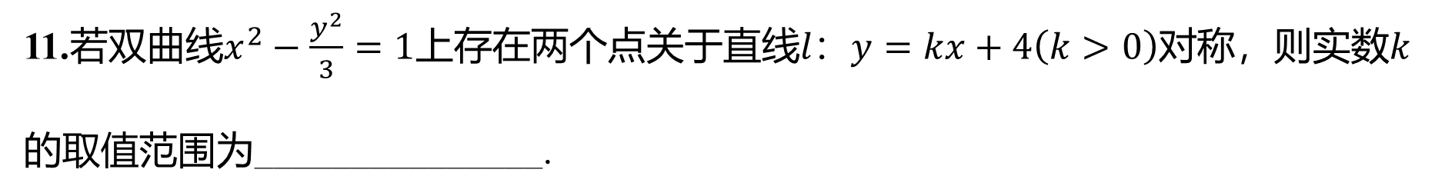
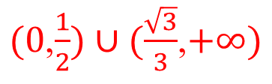
11.若双曲线$x^{2}−\frac{y^{2}}{3}=1$上存在两个点关于直线$l\text{：}y=kx+4\left(k>0\right)$对称，则实数$k$
的取值范围为_ ______________.
$(0$,$\frac{1}{2})∪(\frac{\sqrt{3}}{3}$,$+∞)$

Slide 21
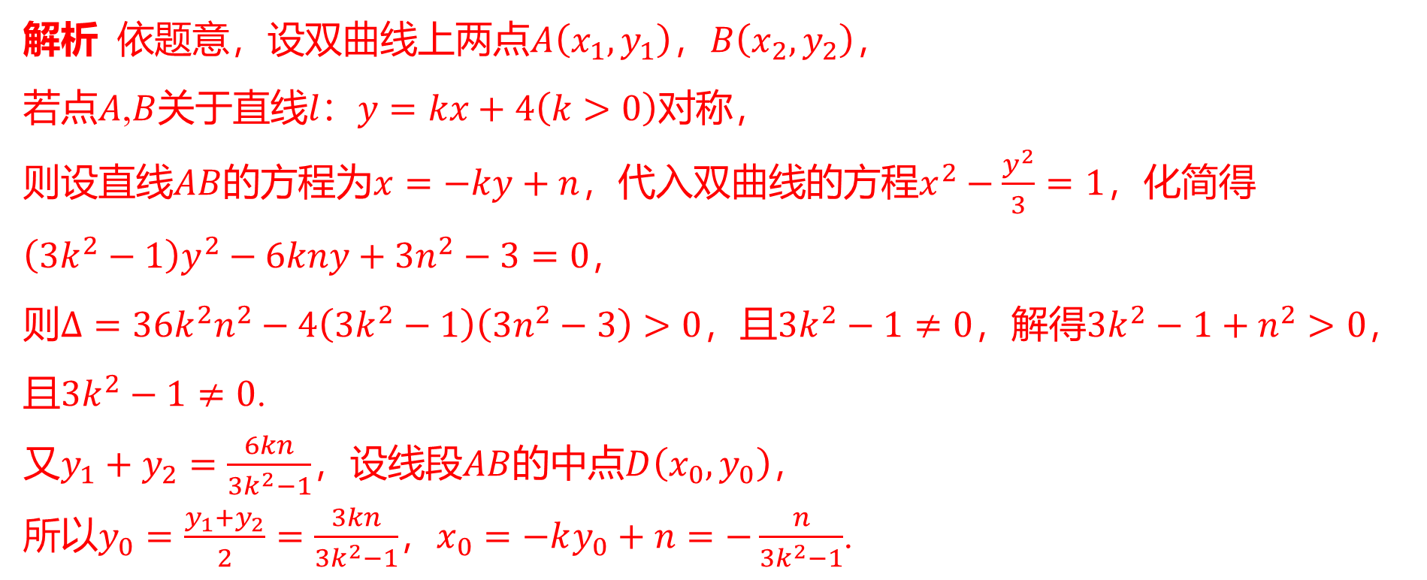
解析 依题意，设双曲线上两点$A\left(x_{1},y_{1}\right)$，$B\left(x_{2},y_{2}\right)$ ，
若点$A$,$B$关于直线$l\text{：}y=kx+4\left(k>0\right)$ 对称，
则设直线$AB$的方程为$x=−ky+n$，代入双曲线的方程$x^{2}−\frac{y^{2}}{3}=1$ ，化简得
$\left(3k^{2}−1\right)y^{2}−6kny+3n^{2}−3=0$ ，
则$Δ=36k^{2}n^{2}−4\left(3k^{2}−1\right)\left(3n^{2}−3\right)>0$，且$3k^{2}−1≠0$，解得$3k^{2}−1+n^{2}>0$ ，
且$3k^{2}−1≠0$ .
又$y_{1}+y_{2}=\frac{6kn}{3k^{2}−1}$，设线段$AB$的中点$D\left(x_{0},y_{0}\right)$ ，
所以$y_{0}=\frac{y_{1}+y_{2}}{2}=\frac{3kn}{3k^{2}−1}$，$x_{0}=−ky_{0}+n=−\frac{n}{3k^{2}−1}$ .

Slide 22
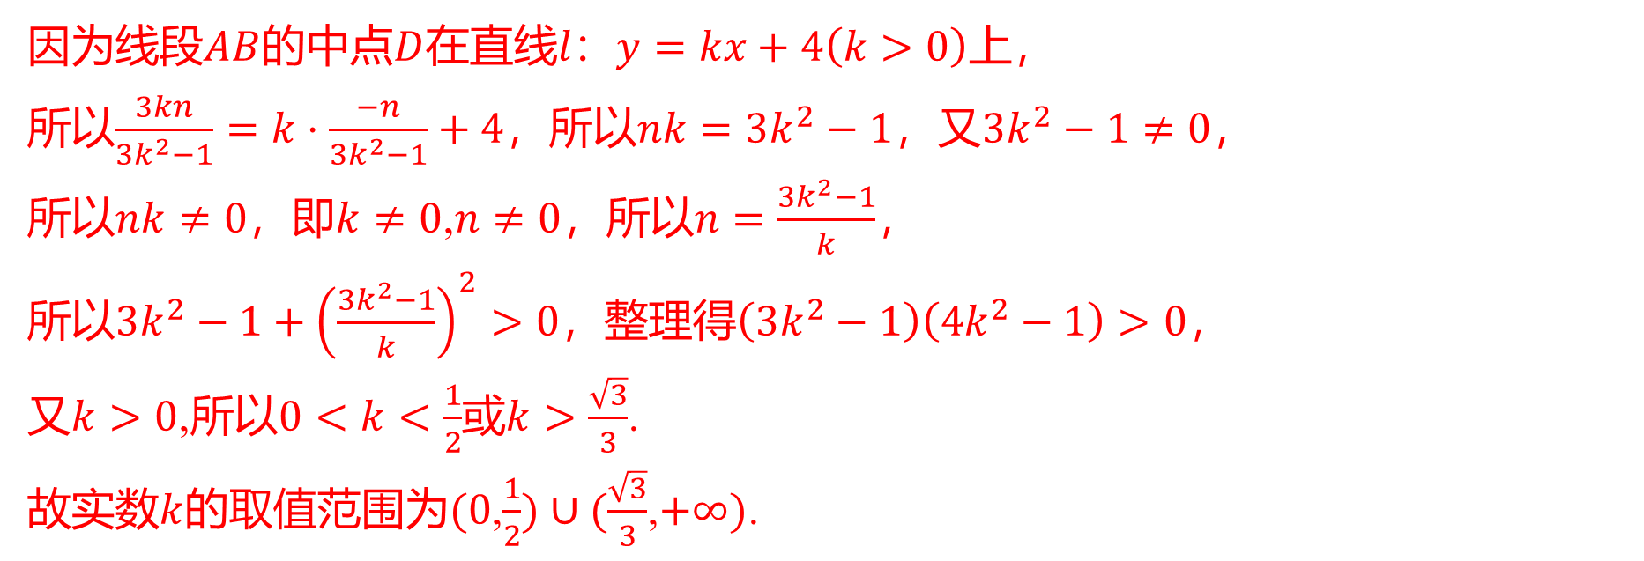
因为线段$AB$的中点$D$在直线$l\text{：}y=kx+4\left(k>0\right)$ 上，
所以$\frac{3kn}{3k^{2}−1}=k⋅\frac{−n}{3k^{2}−1}+4$，所以$nk=3k^{2}−1$，又$3k^{2}−1≠0$ ，
所以$nk≠0$，即$k≠0$,$n≠0$，所以$n=\frac{3k^{2}−1}{k}$ ，
所以$3k^{2}−1+{\left(\frac{3k^{2}−1}{k}\right)}^{2}>0$，整理得$\left(3k^{2}−1\right)\left(4k^{2}−1\right)>0$ ，
又$k>0$,所以$0<k<\frac{1}{2}$或$k>\frac{\sqrt{3}}{3}$ .
故实数$k$的取值范围为$(0$,$\frac{1}{2})∪(\frac{\sqrt{3}}{3}$,$+∞)$ .

Slide 23
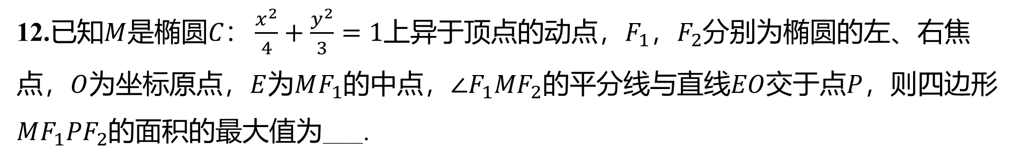
12.已知$M$是椭圆$C\text{：}\frac{x^{2}}{4}+\frac{y^{2}}{3}=1$上异于顶点的动点，$F_{1}$，$F_{2}$ 分别为椭圆的左、右焦
点，$O$为坐标原点，$E$为$MF_{1}$的中点，$∠F_{1}MF_{2}$的平分线与直线$EO$交于点$P$ ，则四边形
$MF_{1}PF_{2}$ 的面积的最大值为___.
2

Slide 24
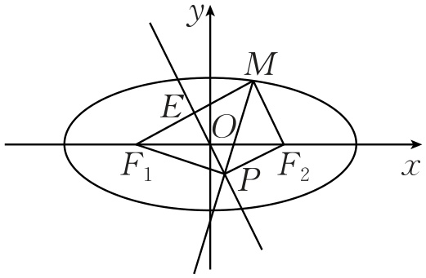
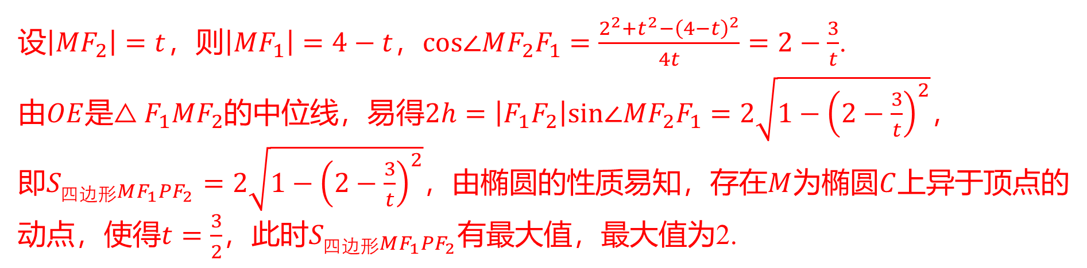
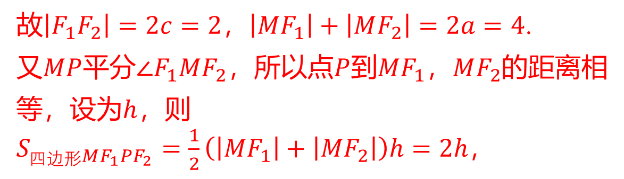
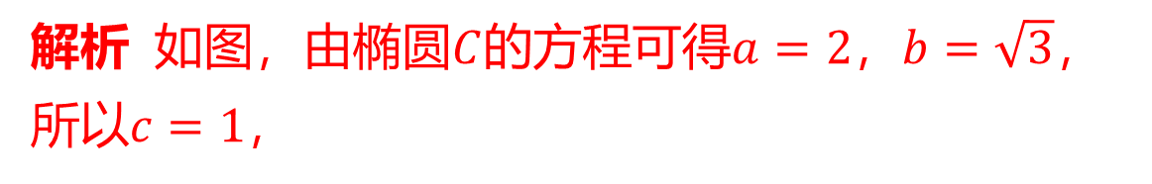
解析 如图，由椭圆$C$的方程可得$a=2$，$b=\sqrt{3}$ ，
所以$c=1$ ，
故$\left|F_{1}F_{2}\right|=2c=2$，$\left|MF_{1}\right|+\left|MF_{2}\right|=2a=4$ .
又$MP$平分$∠F_{1}MF_{2}$，所以点$P$到$MF_{1}$，$MF_{2}$ 的距离相
等，设为$h$ ，则
$S_{\text{四边形}MF_{1}PF_{2}}=\frac{1}{2}\left(\left|MF_{1}\right|+\left|MF_{2}\right|\right)h=2h$ ，
设$\left|MF_{2}\right|=t$，则$\left|MF_{1}\right|=4−t$，$cos∠MF_{2}F_{1}=\frac{2^{2}+t^{2}−{\left(4−t\right)}^{2}}{4t}=2−\frac{3}{t}$ .
由$OE$是$△F_{1}MF_{2}$的中位线，易得$2h=\left|F_{1}F_{2}\right|sin∠MF_{2}F_{1}=2\sqrt{1−{\left(2−\frac{3}{t}\right)}^{2}}$ ，
即$S_{\text{四边形}MF_{1}PF_{2}}=2\sqrt{1−{\left(2−\frac{3}{t}\right)}^{2}}$，由椭圆的性质易知，存在$M$为椭圆$C$ 上异于顶点的
动点，使得$t=\frac{3}{2}$，此时$S_{\text{四边形}MF_{1}PF_{2}}$ 有最大值，最大值为2.

Slide 25

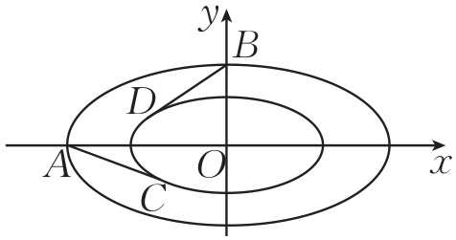

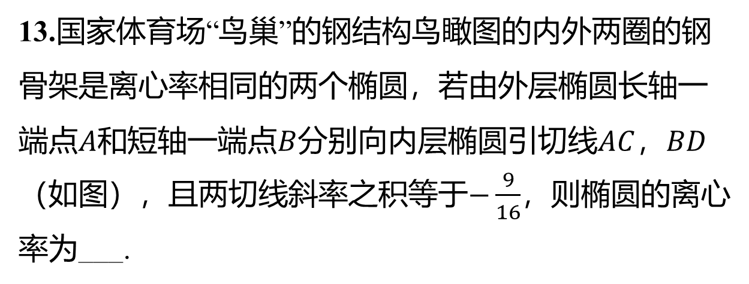
13.国家体育场“鸟巢”的钢结构鸟瞰图的内外两圈的钢
骨架是离心率相同的两个椭圆，若由外层椭圆长轴一
端点$A$和短轴一端点$B$分别向内层椭圆引切线$AC$，$BD$
（如图），且两切线斜率之积等于$−\frac{9}{16}$ ，则椭圆的离心
率为___.
$\frac{\sqrt{7}}{4}$

Slide 26
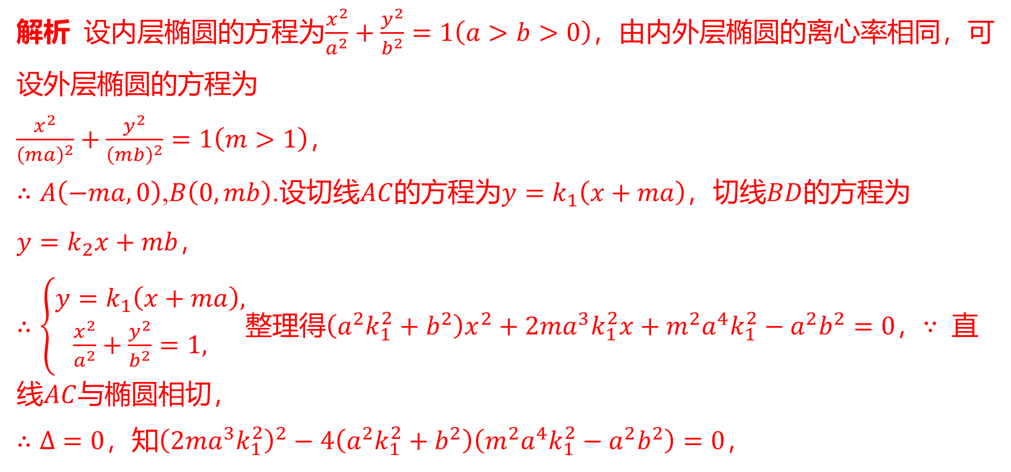
解析 设内层椭圆的方程为$\frac{x^{2}}{a^{2}}+\frac{y^{2}}{b^{2}}=1\left(a>b>0\right)$ ，由内外层椭圆的离心率相同，可
设外层椭圆的方程为
$\frac{x^{2}}{{\left(ma\right)}^{2}}+\frac{y^{2}}{{\left(mb\right)}^{2}}=1\left(m>1\right)$ ，
$∴A\left(−ma,0\right)$,$B\left(0,mb\right)$.设切线$AC$的方程为$y=k_{1}\left(x+ma\right)$，切线$BD$ 的方程为
$y=k_{2}x+mb$ ，
$∴\left\{\begin{aligned}&y=k_{1}\left(x+ma\right), \\ & \frac{x^{2}}{a^{2}}+\frac{y^{2}}{b^{2}}=1,\end{aligned}\right.$整理得$\left(a^{2}k_{1}^{2}+b^{2}\right)x^{2}+2ma^{3}k_{1}^{2}x+m^{2}a^{4}k_{1}^{2}−a^{2}b^{2}=0$，$∵$ 直
线$AC$ 与椭圆相切，
$∴Δ=0$，知${\left(2ma^{3}k_{1}^{2}\right)}^{2}−4\left(a^{2}k_{1}^{2}+b^{2}\right)\left(m^{2}a^{4}k_{1}^{2}−a^{2}b^{2}\right)=0$ ，

Slide 27
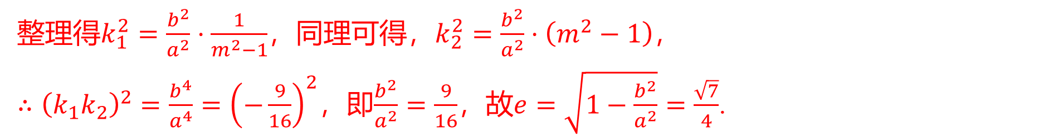
整理得$k_{1}^{2}=\frac{b^{2}}{a^{2}}⋅\frac{1}{m^{2}−1}$，同理可得，$k_{2}^{2}=\frac{b^{2}}{a^{2}}⋅\left(m^{2}−1\right)$ ，
$∴{\left(k_{1}k_{2}\right)}^{2}=\frac{b^{4}}{a^{4}}={\left(−\frac{9}{16}\right)}^{2}$，即$\frac{b^{2}}{a^{2}}=\frac{9}{16}$，故$e=\sqrt{1−\frac{b^{2}}{a^{2}}}=\frac{\sqrt{7}}{4}$ .

Slide 28
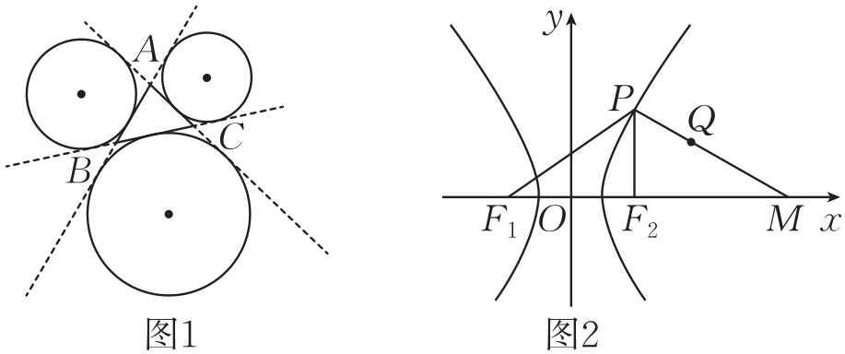
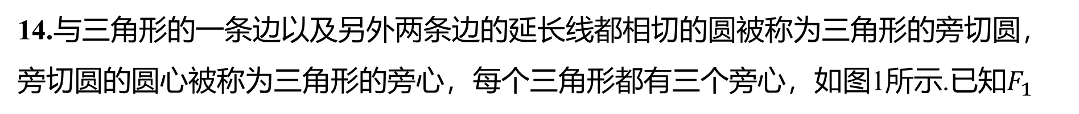
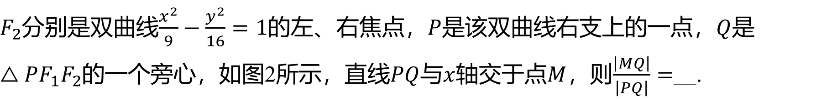

14.与三角形的一条边以及另外两条边的延长线都相切的圆被称为三角形的旁切圆，
旁切圆的圆心被称为三角形的旁心，每个三角形都有三个旁心，如图1所示.已知$F_{1}$，
$F_{2}$分别是双曲线$\frac{x^{2}}{9}−\frac{y^{2}}{16}=1$的左、右焦点，$P$是该双曲线右支上的一点，$Q$ 是
$△PF_{1}F_{2}$的一个旁心，如图2所示，直线$PQ$与$x$轴交于点$M$，则$\frac{\left|MQ\right|}{\left|PQ\right|}=$ __.
$\frac{5}{3}$

Slide 29
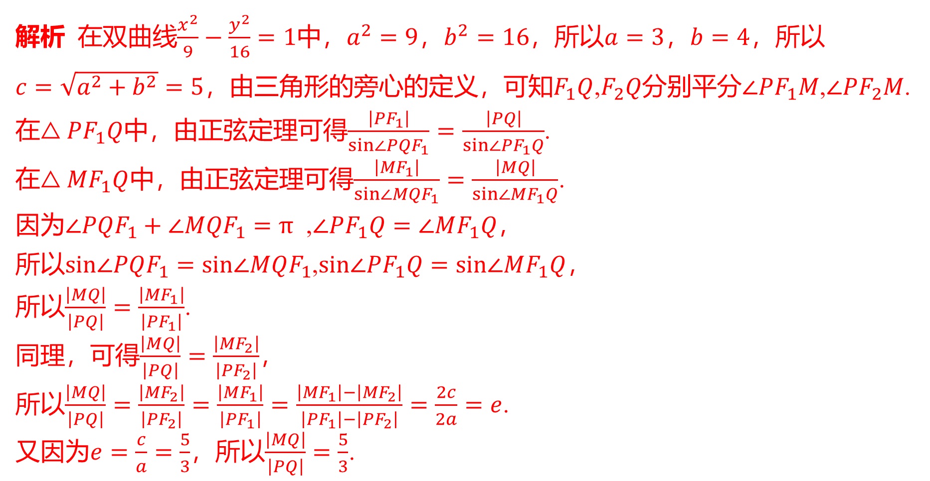
解析 在双曲线$\frac{x^{2}}{9}−\frac{y^{2}}{16}=1$中，$a^{2}=9$，$b^{2}=16$，所以$a=3$，$b=4$ ，所以
$c=\sqrt{a^{2}+b^{2}}=5$，由三角形的旁心的定义，可知$F_{1}Q$,$F_{2}Q$分别平分$∠PF_{1}M$,$∠PF_{2}M$ .
在$△PF_{1}Q$中，由正弦定理可得$\frac{\left|PF_{1}\right|}{sin∠PQF_{1}}=\frac{\left|PQ\right|}{sin∠PF_{1}Q}$ .
在$△MF_{1}Q$中，由正弦定理可得$\frac{\left|MF_{1}\right|}{sin∠MQF_{1}}=\frac{\left|MQ\right|}{sin∠MF_{1}Q}$ .
因为$∠PQF_{1}+∠MQF_{1}=π$ ,$∠PF_{1}Q=∠MF_{1}Q$ ，
所以$sin∠PQF_{1}=sin∠MQF_{1}$,$sin∠PF_{1}Q=sin∠MF_{1}Q$ ，
所以$\frac{\left|MQ\right|}{\left|PQ\right|}=\frac{\left|MF_{1}\right|}{\left|PF_{1}\right|}$ .
同理，可得$\frac{\left|MQ\right|}{\left|PQ\right|}=\frac{\left|MF_{2}\right|}{\left|PF_{2}\right|}$ ，
所以$\frac{\left|MQ\right|}{\left|PQ\right|}=\frac{\left|MF_{2}\right|}{\left|PF_{2}\right|}=\frac{\left|MF_{1}\right|}{\left|PF_{1}\right|}=\frac{\left|MF_{1}\right|−\left|MF_{2}\right|}{\left|PF_{1}\right|−\left|PF_{2}\right|}=\frac{2c}{2a}=e$ .
又因为$e=\frac{c}{a}=\frac{5}{3}$，所以$\frac{\left|MQ\right|}{\left|PQ\right|}=\frac{5}{3}$ .

Slide 30

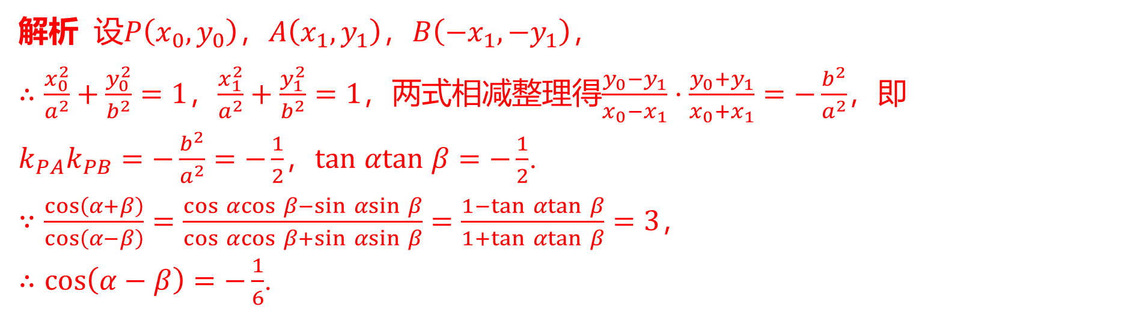

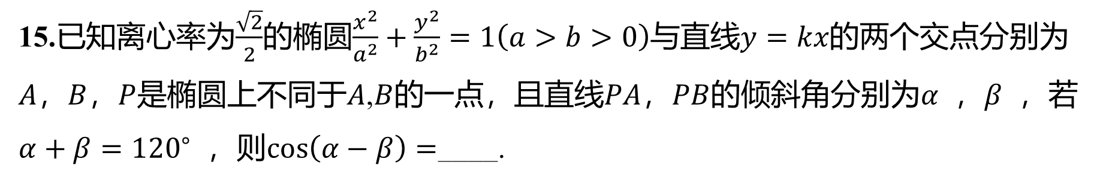
15.已知离心率为$\frac{\sqrt{2}}{2}$的椭圆$\frac{x^{2}}{a^{2}}+\frac{y^{2}}{b^{2}}=1\left(a>b>0\right)$与直线$y=kx$ 的两个交点分别为
$A$，$B$，$P$是椭圆上不同于$A$,$B$的一点，且直线$PA$，$PB$的倾斜角分别为$α$ ，$β$ ，若
$α+β={120}^{∘}$ ，则$cos\left(α−β\right)=$ ____.
$−\frac{1}{6}$
解析 设$P\left(x_{0},y_{0}\right)$，$A\left(x_{1},y_{1}\right)$，$B\left(−x_{1},−y_{1}\right)$ ，
$∴\frac{x_{0}^{2}}{a^{2}}+\frac{y_{0}^{2}}{b^{2}}=1$，$\frac{x_{1}^{2}}{a^{2}}+\frac{y_{1}^{2}}{b^{2}}=1$，两式相减整理得$\frac{y_{0}−y_{1}}{x_{0}−x_{1}}⋅\frac{y_{0}+y_{1}}{x_{0}+x_{1}}=−\frac{b^{2}}{a^{2}}$ ，即
$k_{PA}k_{PB}=−\frac{b^{2}}{a^{2}}=−\frac{1}{2}$，$tan αtan β=−\frac{1}{2}$ .
$∵\frac{cos\left(α+β\right)}{cos\left(α−β\right)}=\frac{cos αcos β−sin αsin β}{cos αcos β+sin αsin β}=\frac{1−tan αtan β}{1+tan αtan β}=3$ ，
$∴cos\left(α−β\right)=−\frac{1}{6}$ .

Slide 36
